Slide 1
第三次实验讲解

Slide 2
实验要求
实现一个Raft选举算法。
提交报告+实现代码
实验报告按要求撰写，突出个人的思考和想法。
由于受时间长度限制，要重想法和总结，轻过程和细节。
展示要突出自己对算法和方法的作用和原理的理解和看法，而不是只介绍算法和方法。
可以讲具体实现，但这个也是要强调自己实现方法的理解和理由。

Slide 3
Raft算法
Paxos算法的简化，Raft算法可以解决分布式CAP理论中的C（一致性）和P（分区容错性），不能解决A（可用性）。
分区容错性（P）: 分布式系统出现网络分区的时候，仍然能够对外提供服务。
一致性（C）: 所有节点访问同一份最新的数据副本
可用性（A）: 非故障的节点在合理的时间内返回合理的响应（不是错误或者超时的响应）。
CAP理论中P是必须要解决的，而C和A二者只能选其一实现

Slide 4
Raft算法
三种节点状态：
  Follower：负责向candidate投票和同步Leader的信息
  Candidate：候选者，参与投票
  Leader：集群的领导者，负责与外界进行交互，实现集群的同步
三个部分
  选举服务：为整个服务集群选出Leader节点
  日志复制：接收客户端请求并在集群同步信息
  确保安全：处理节点崩溃的问题

Slide 5
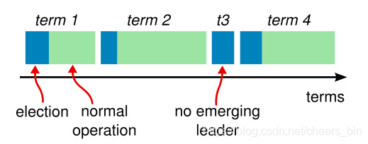
Raft算法
任期（term）：充当时钟，一个任期内集群只有一个leader
electionTimeout：每个节点随机生成，一旦结束节点将有follower状态变为Candidate状态
心跳：leader节点与集群其他节点实现同步的一种信息
日志：存储节点信息，每个集群中节点日志总要与leader节点一致

Slide 6
Raft算法
一个具体例子：
http://thesecretlivesofdata.com/raft/
可以参考的网站：
https://javaguide.cn/distributed-system/protocol/raft-algorithm.html
https://raft.github.io/
https://raft.github.io/raft.pdf

